Slide 1
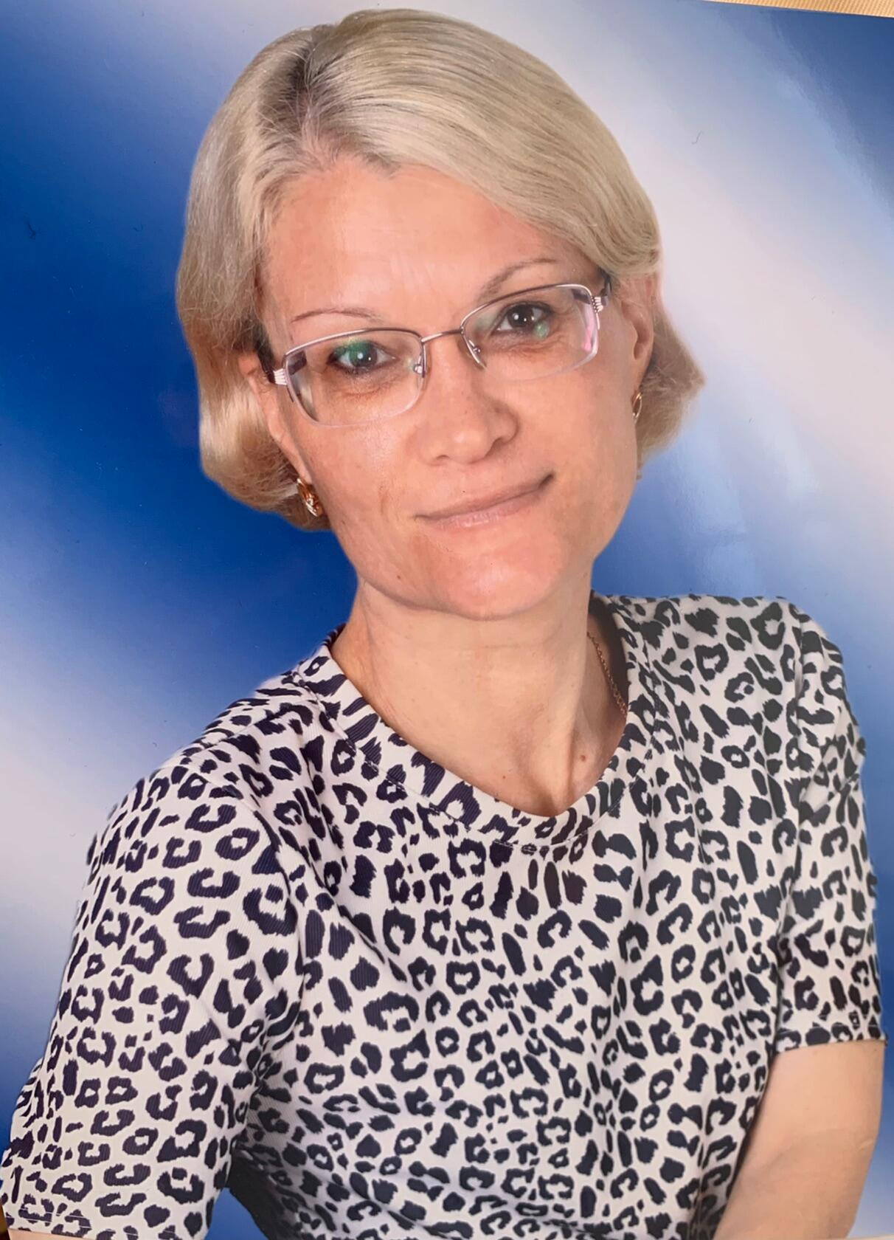
Министерство образования РМ
Портфолио
Скачко Елены Владимировны
Воспитателя структурного подразделения
«Детского сада №18 комбинированного вида» МБДОУ «Детский сад «Радуга» комбинированного вида»
Рузаевского муниципального района
Дата рождения: 26.09.1974г.
Профессиональное образование: высшее.
Мордовский государственный педагогический университет им. Н.П.Огарева
Специальность: «Филолог. Преподаватель русского языка и литературы.»
Диплом: АВC№ 0665495 , дата выдачи: 23.06.1997г .
Переподготовка: ФГБОУ ВПО «Мордовский государственный педагогический институт имени М. Е. Евсевьева»
Специальность: воспитатель.
Диплом: №132401789510, дата выдачи 31.10.2014г.
Стаж педагогической работы (по специальности): 26 лет
Общий трудовой стаж: 30 лет
Квалификационная категория: первая.
Дата последней аттестации: приказ № 1055 от21.12.2017г.
Занимаемая должность: воспитатель

Slide 2
Наличие инновационного педагогического опыта
Тема: «Экологическое воспитание детей с ЗПР по методике Марии Монтессори» (космическое воспитание)
https://nsportal.ru/user/463887
Приложение к педагогическому опыту
видео – занятие «Прогулка в лес»
https://yandex.ru/video/preview/17818219205927699669

Slide 3
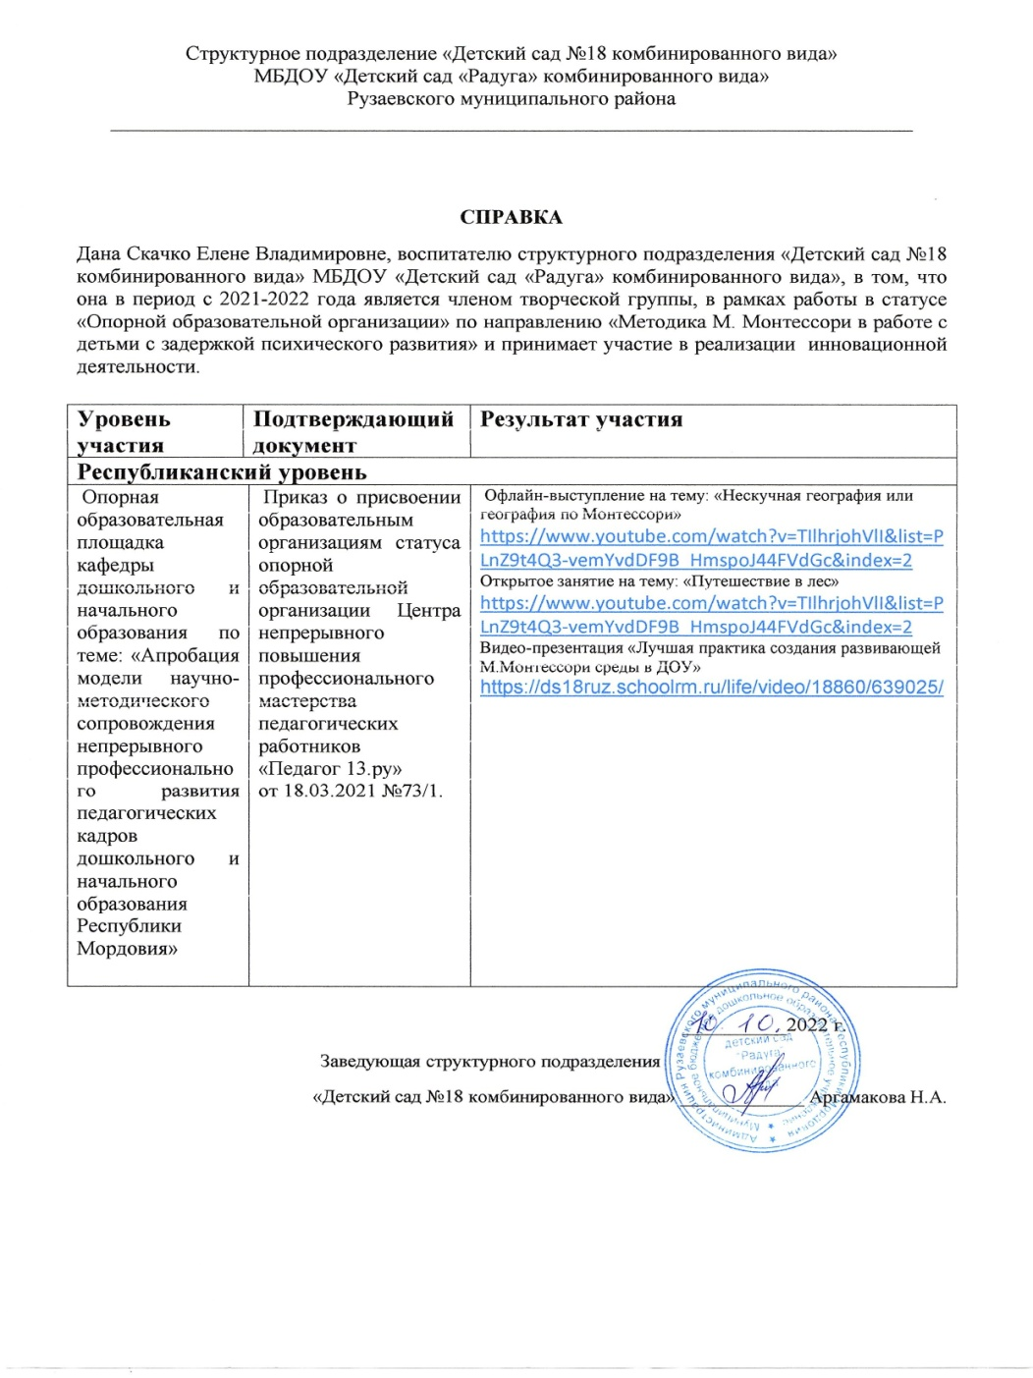
Участие в инновационной (экспериментальной) деятельности

Slide 4
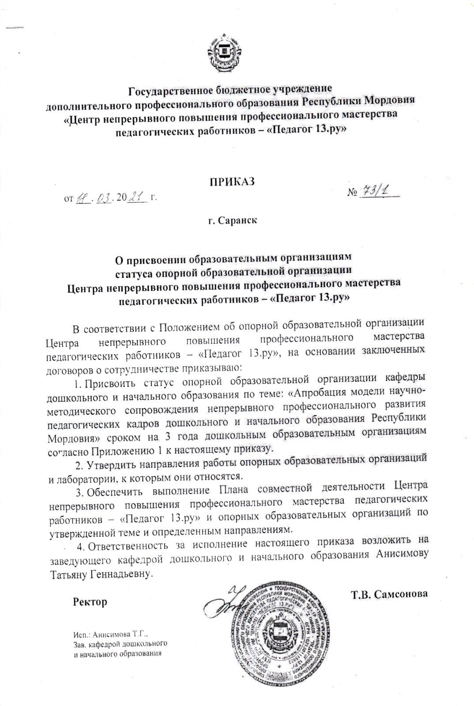
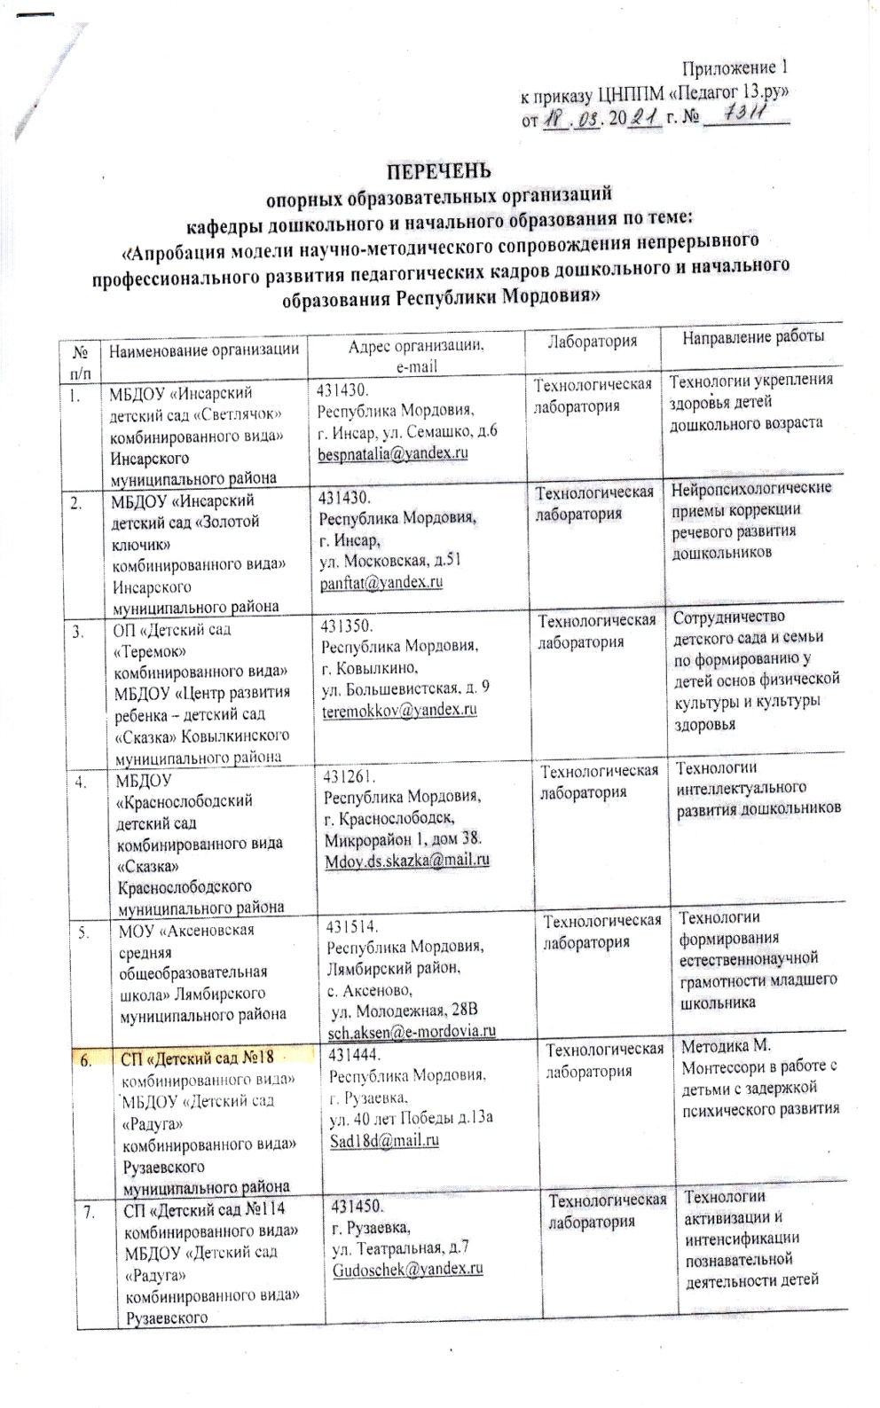

Slide 5
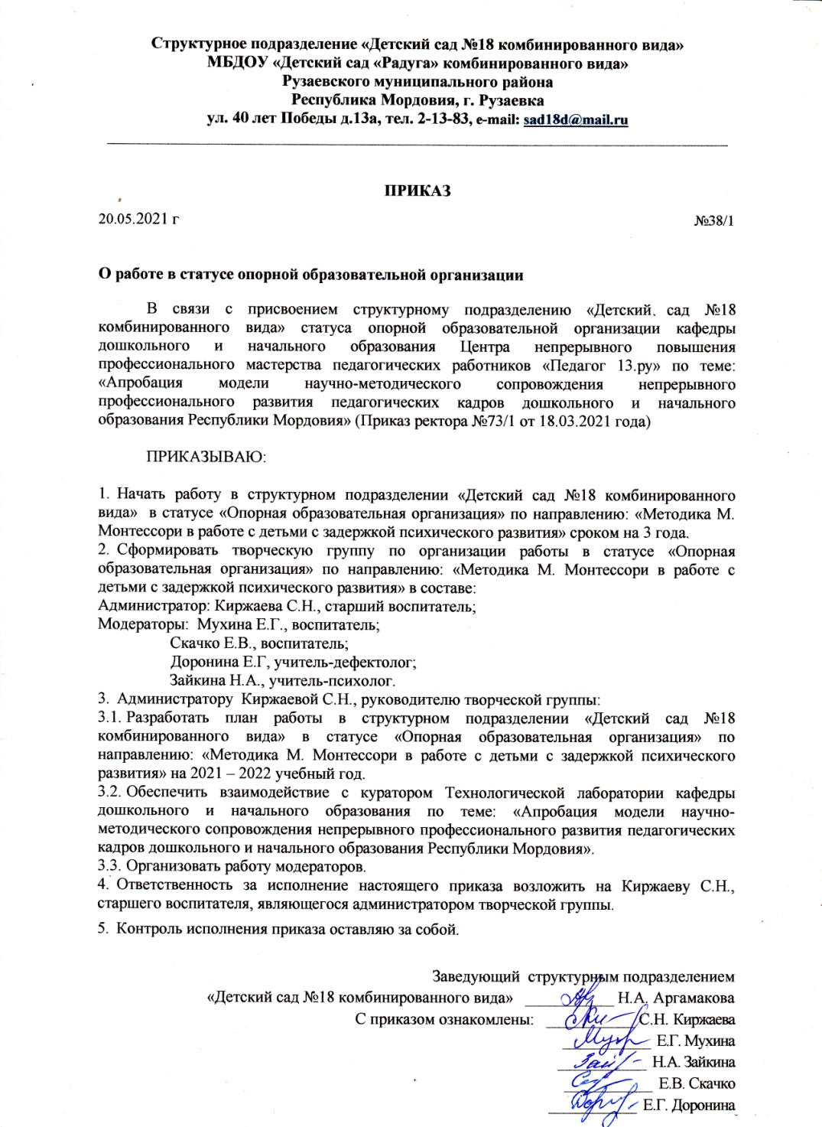

Slide 6
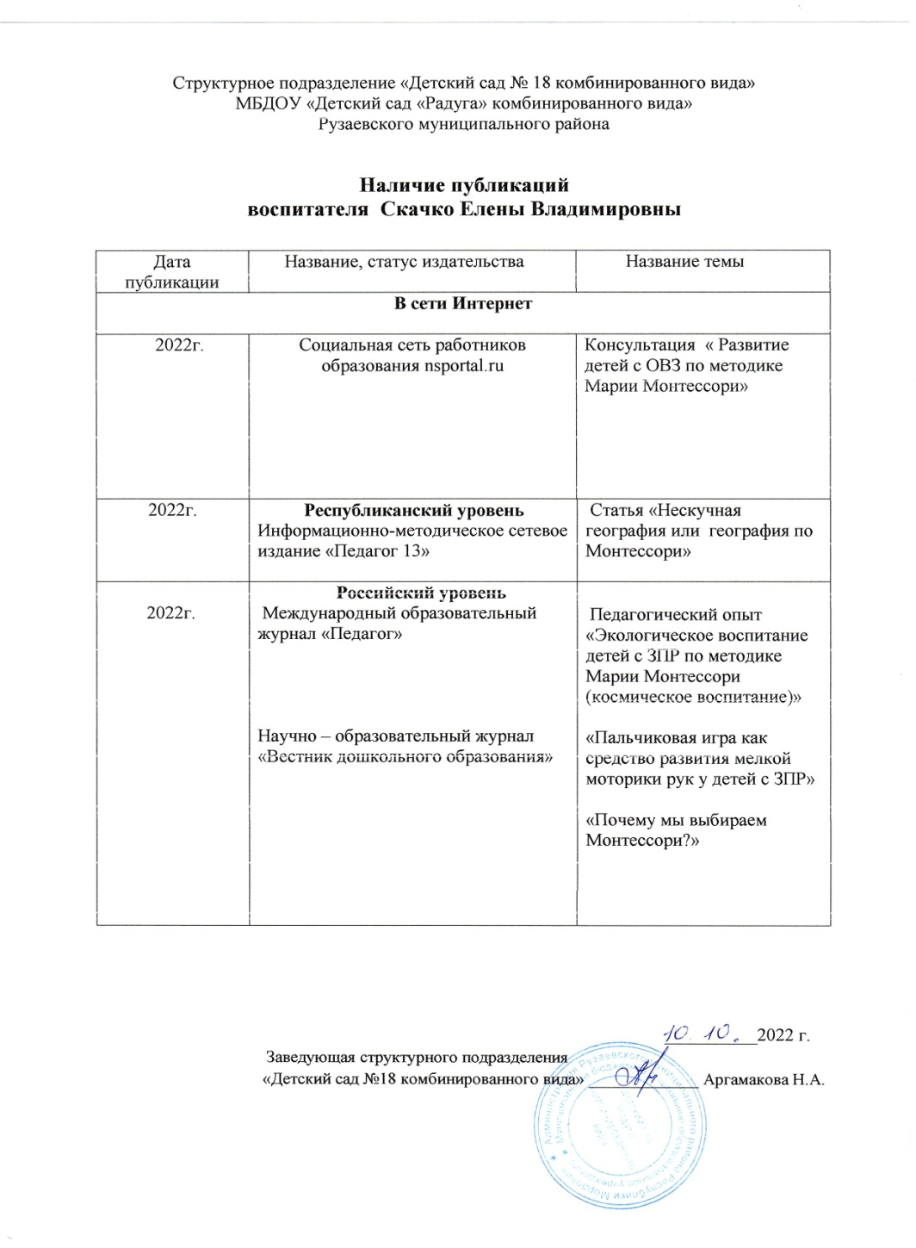
Наличие публикаций, включая Интернет-публикации

Slide 8
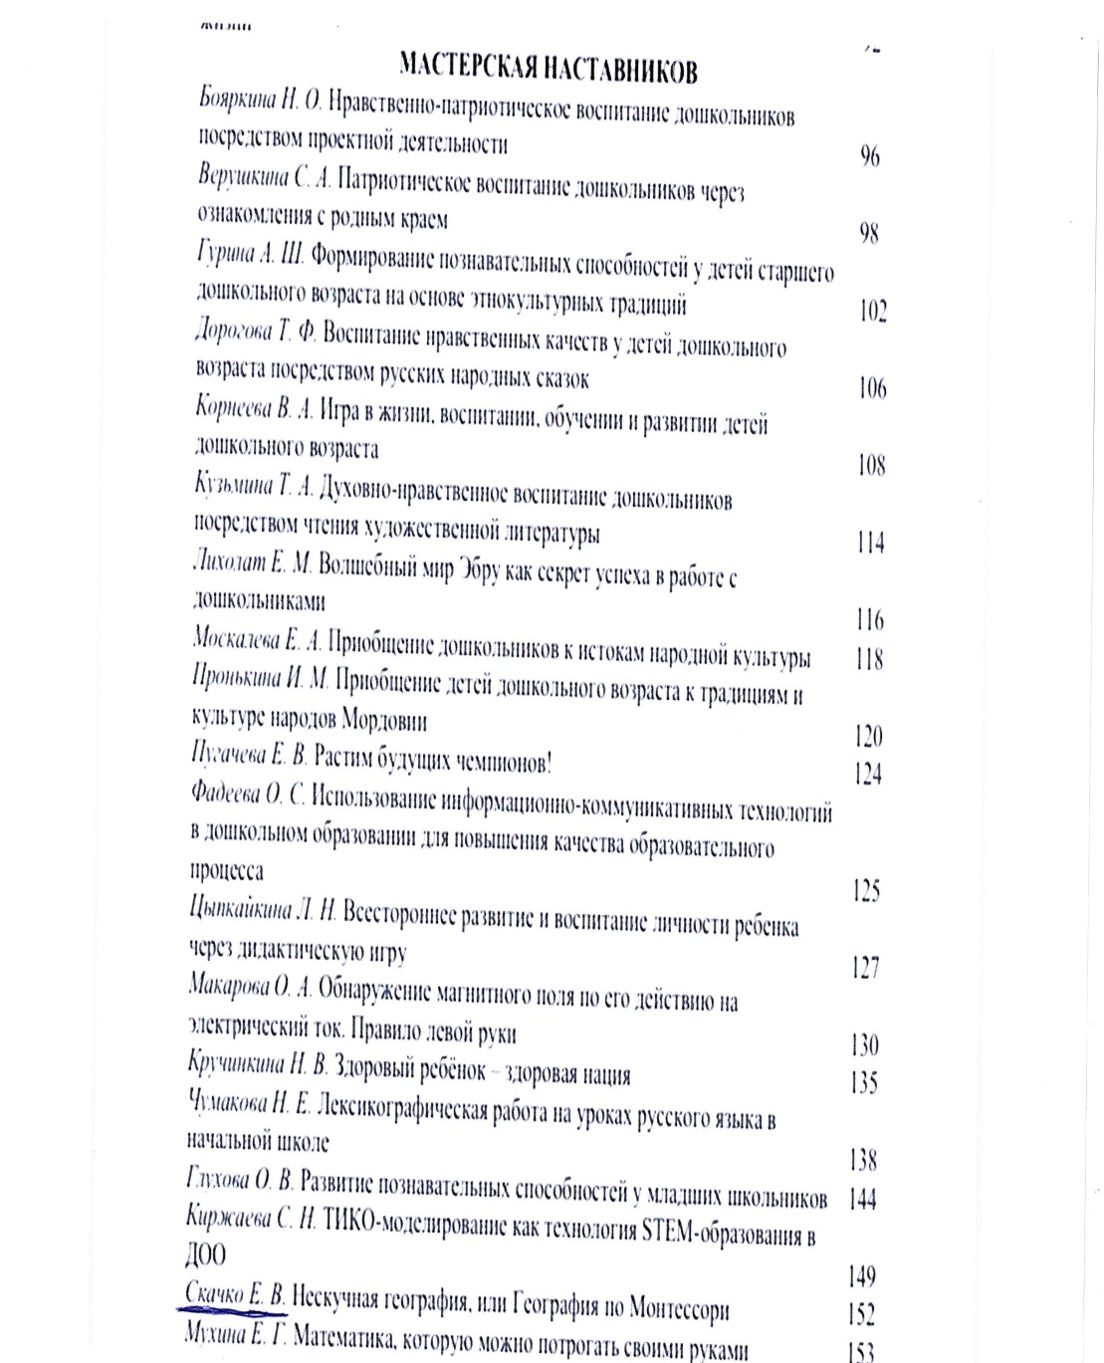

Slide 9
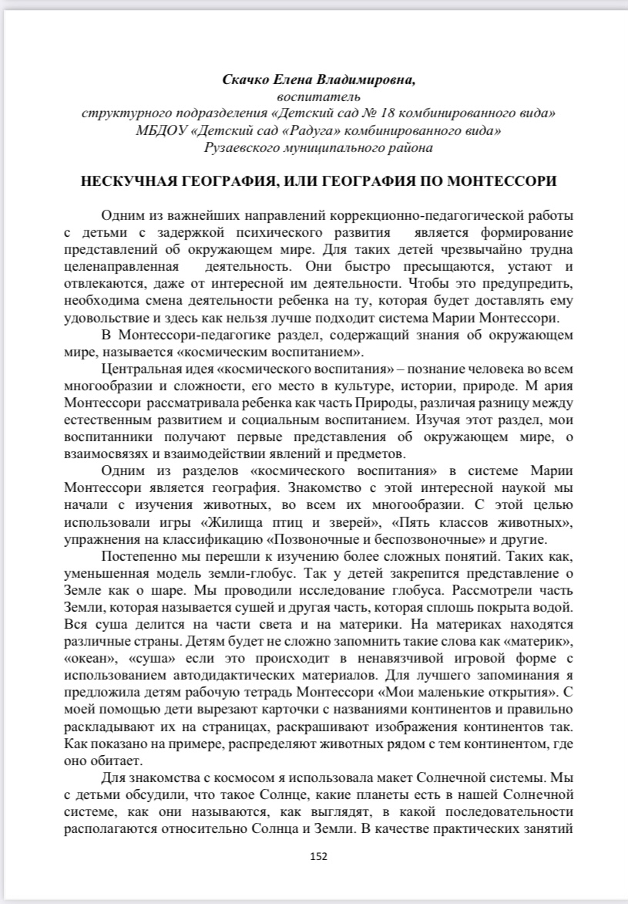

Slide 10
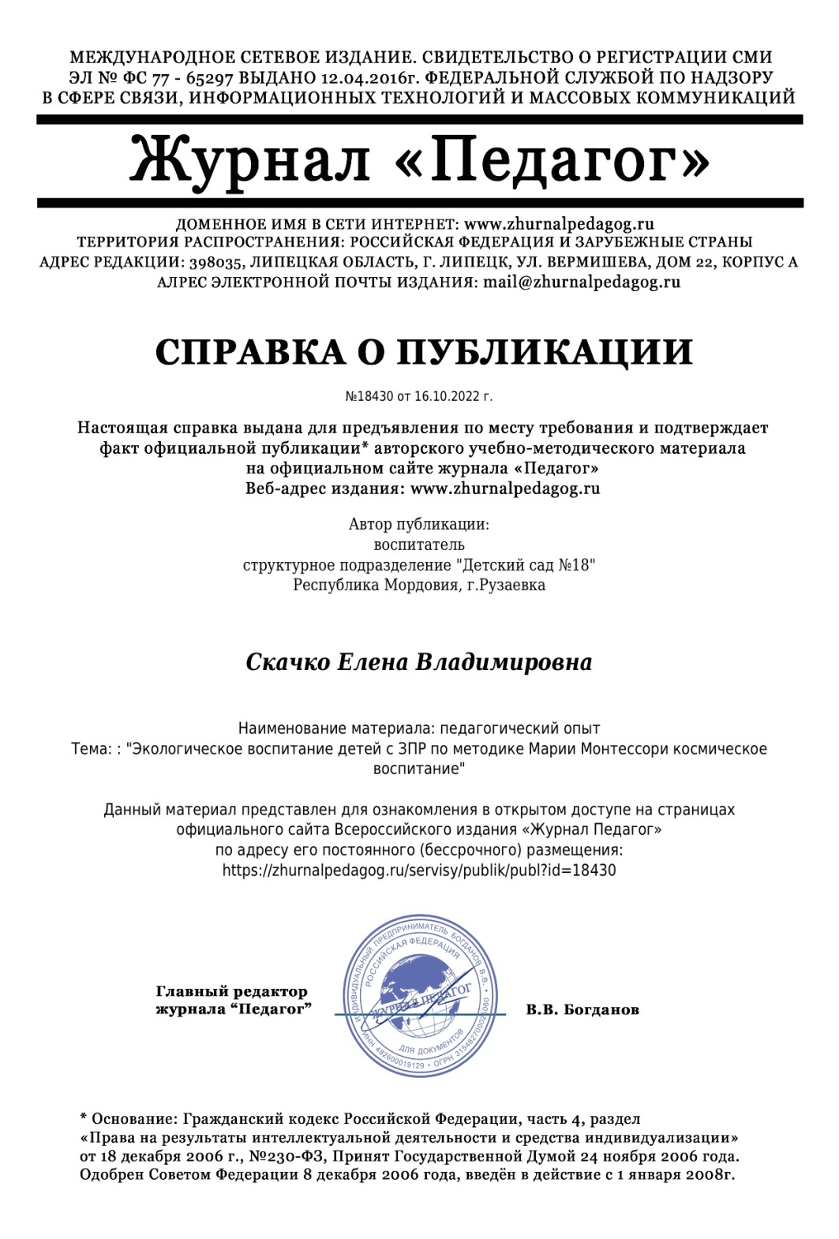

Slide 13
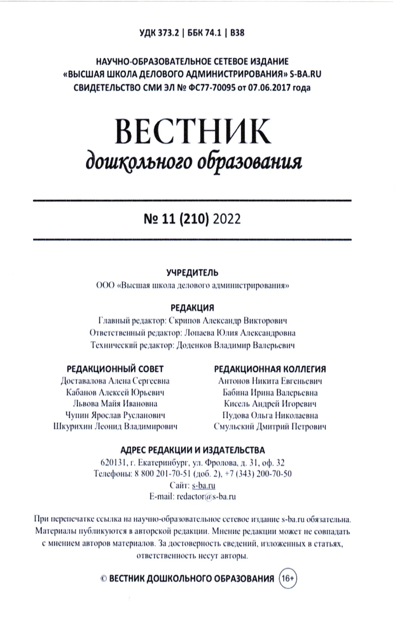
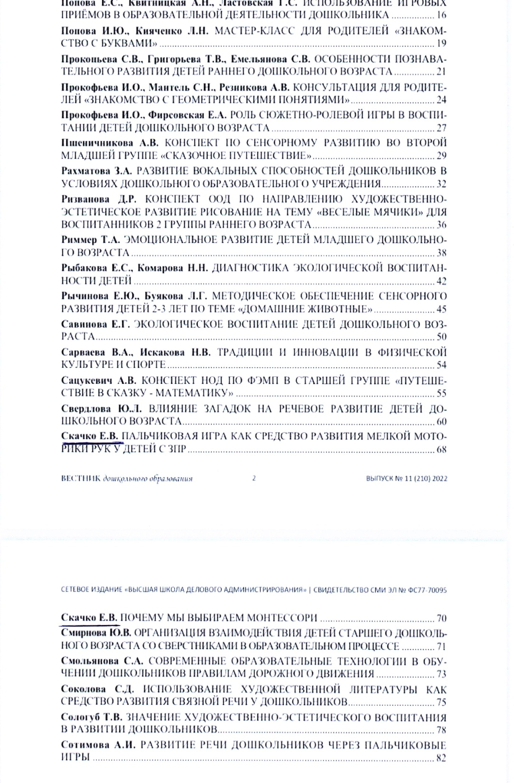

Slide 14
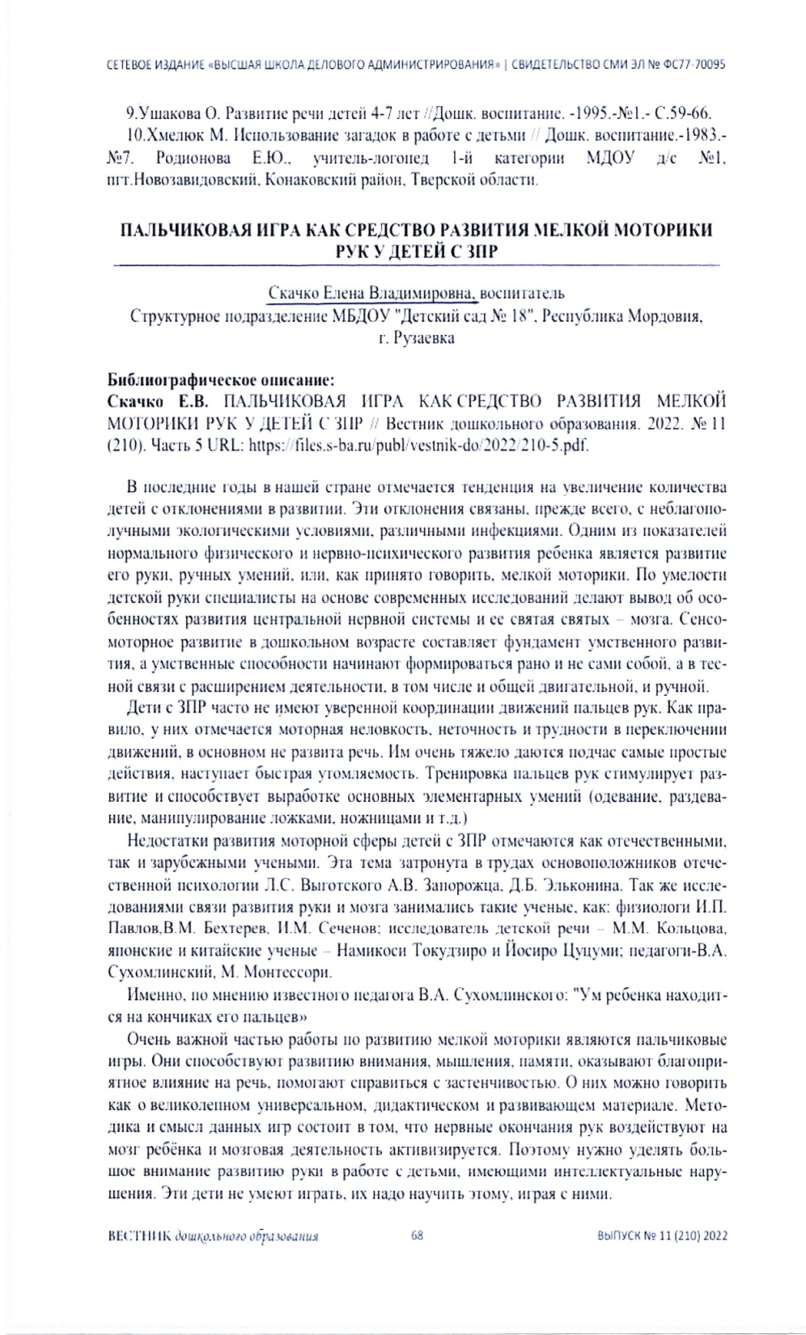
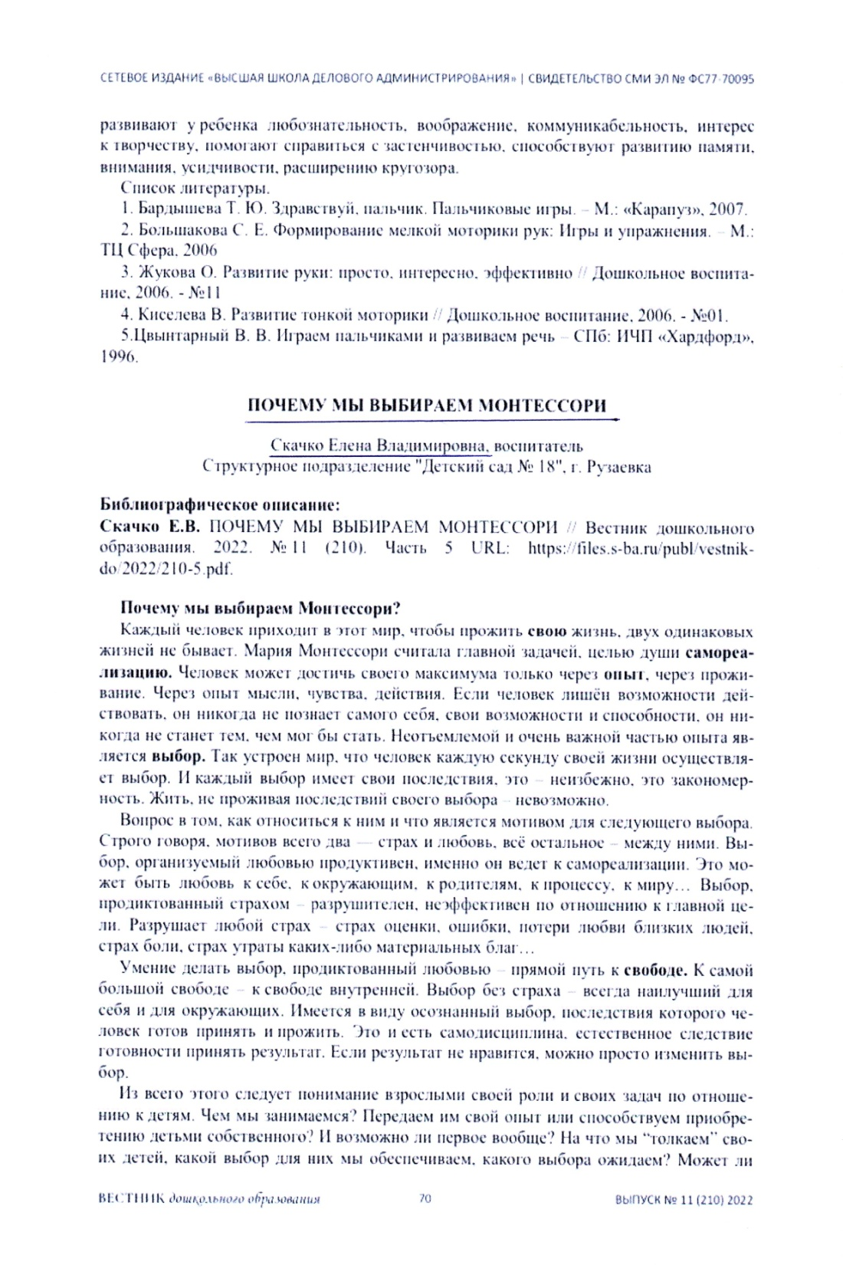

Slide 15
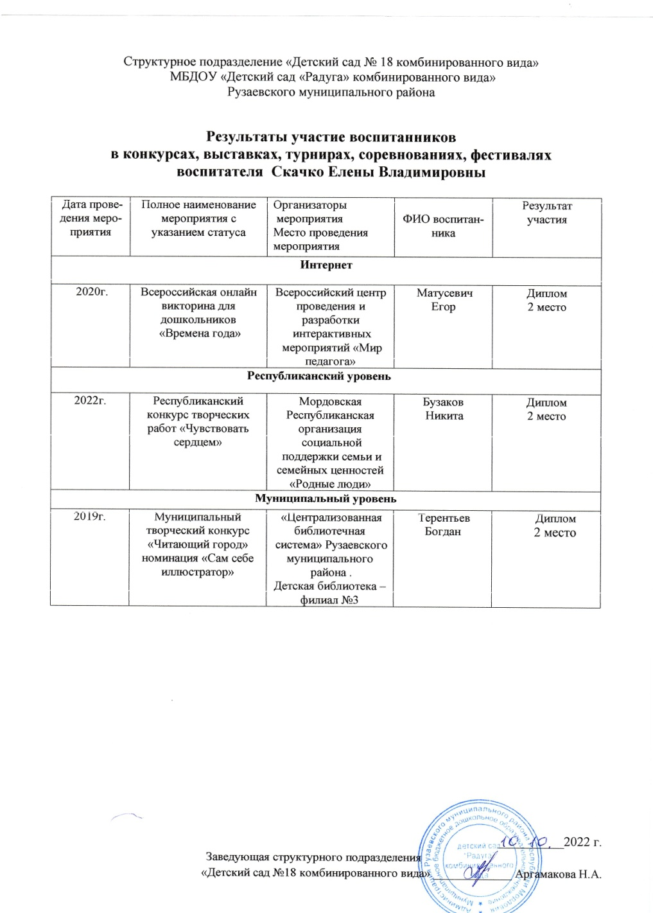
Результаты участия воспитанников в конкурсах, выставках, турнирах, соревнованиях, акциях, фестивалях

Slide 20
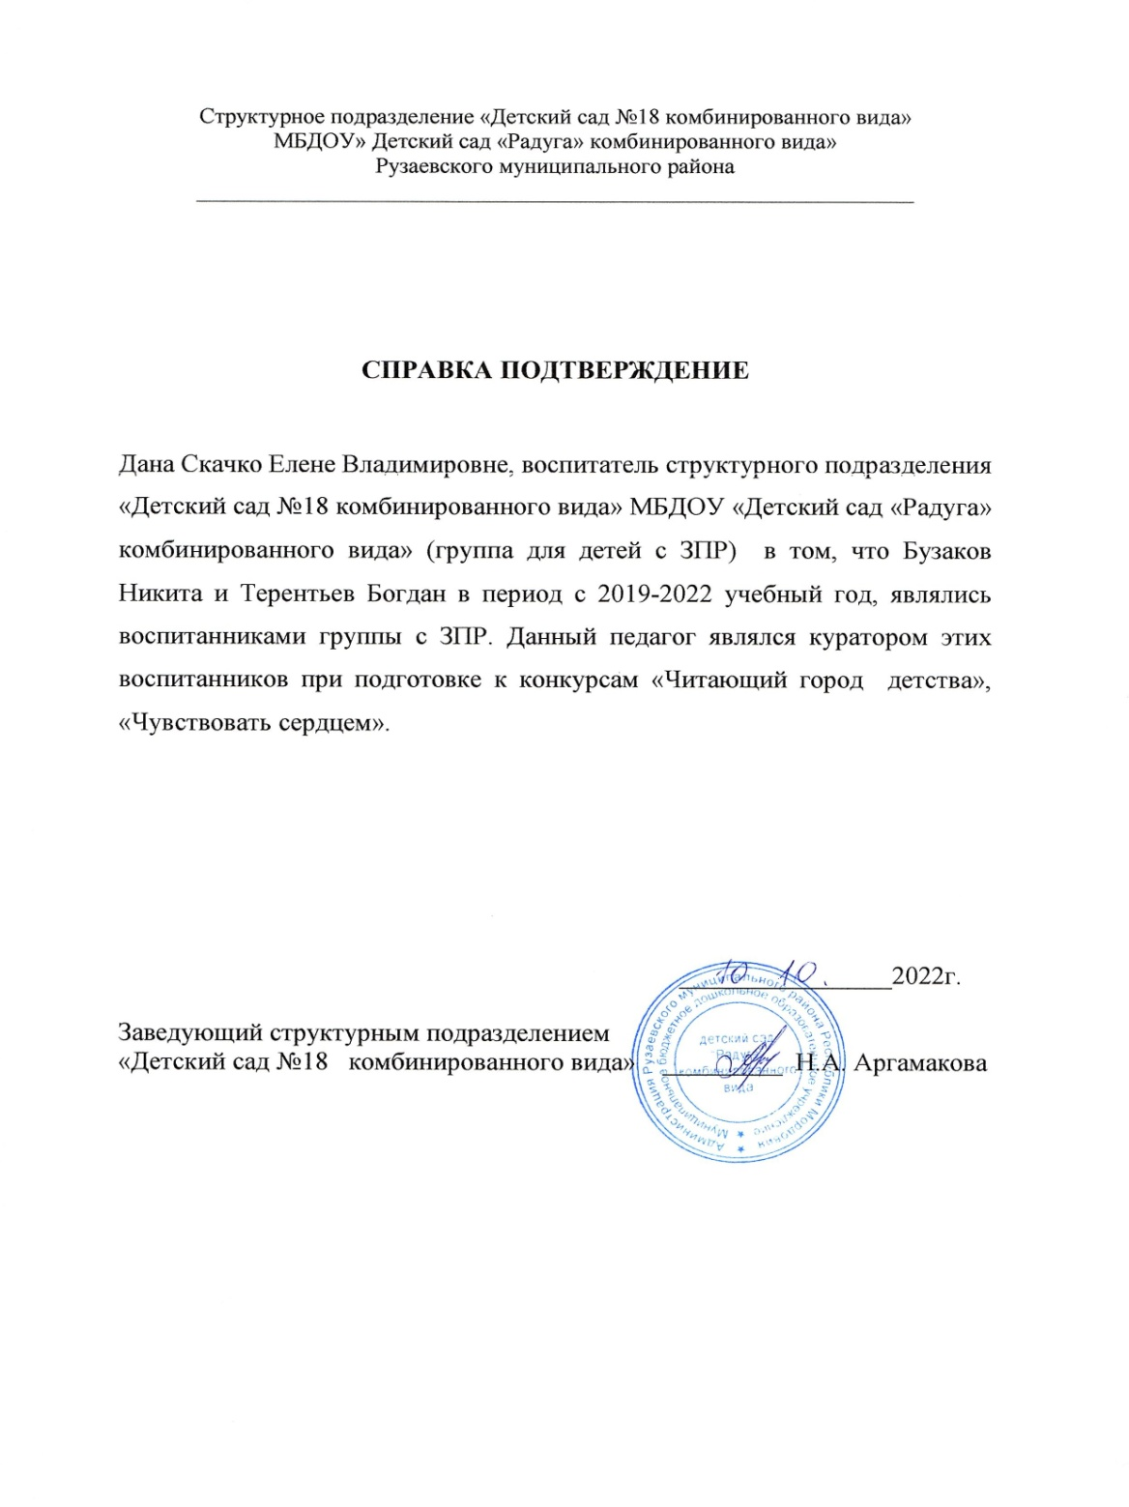

Slide 21
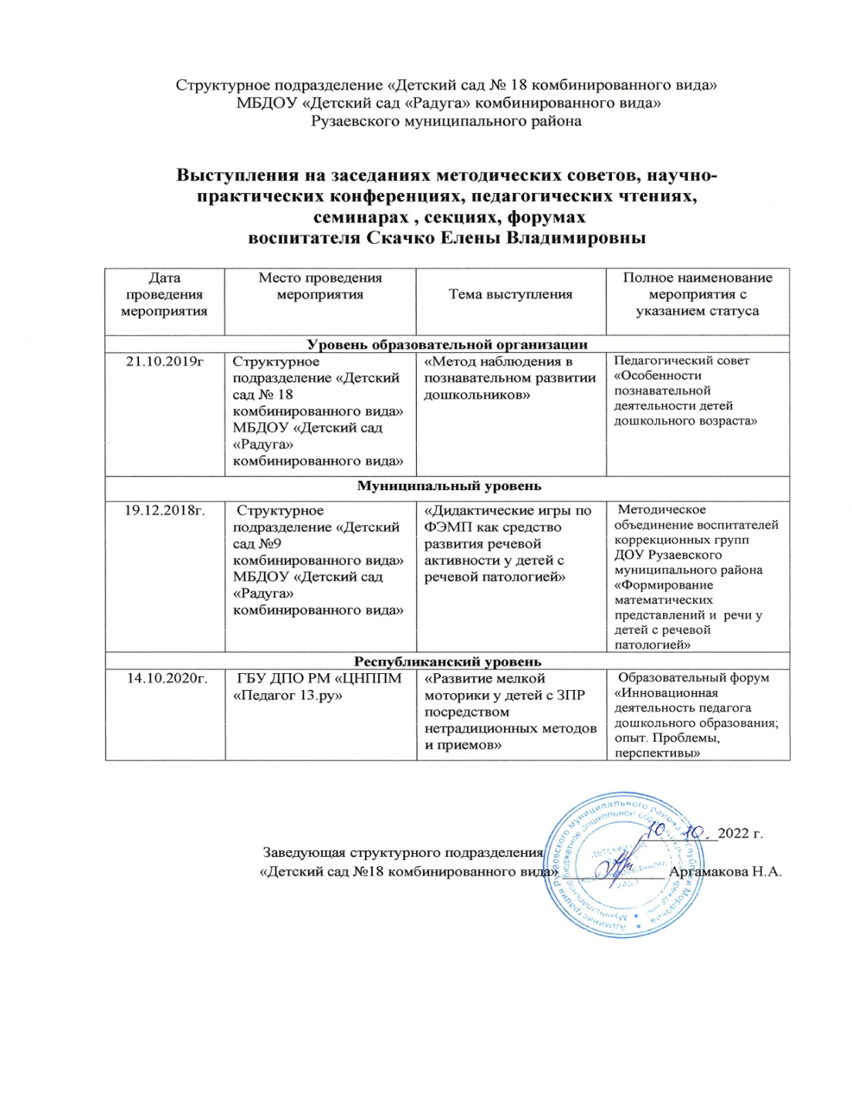
Выступления на заседаниях методических советов, научно-практических конференциях, педагогических чтениях, семинарах, секциях, форумах

Slide 22
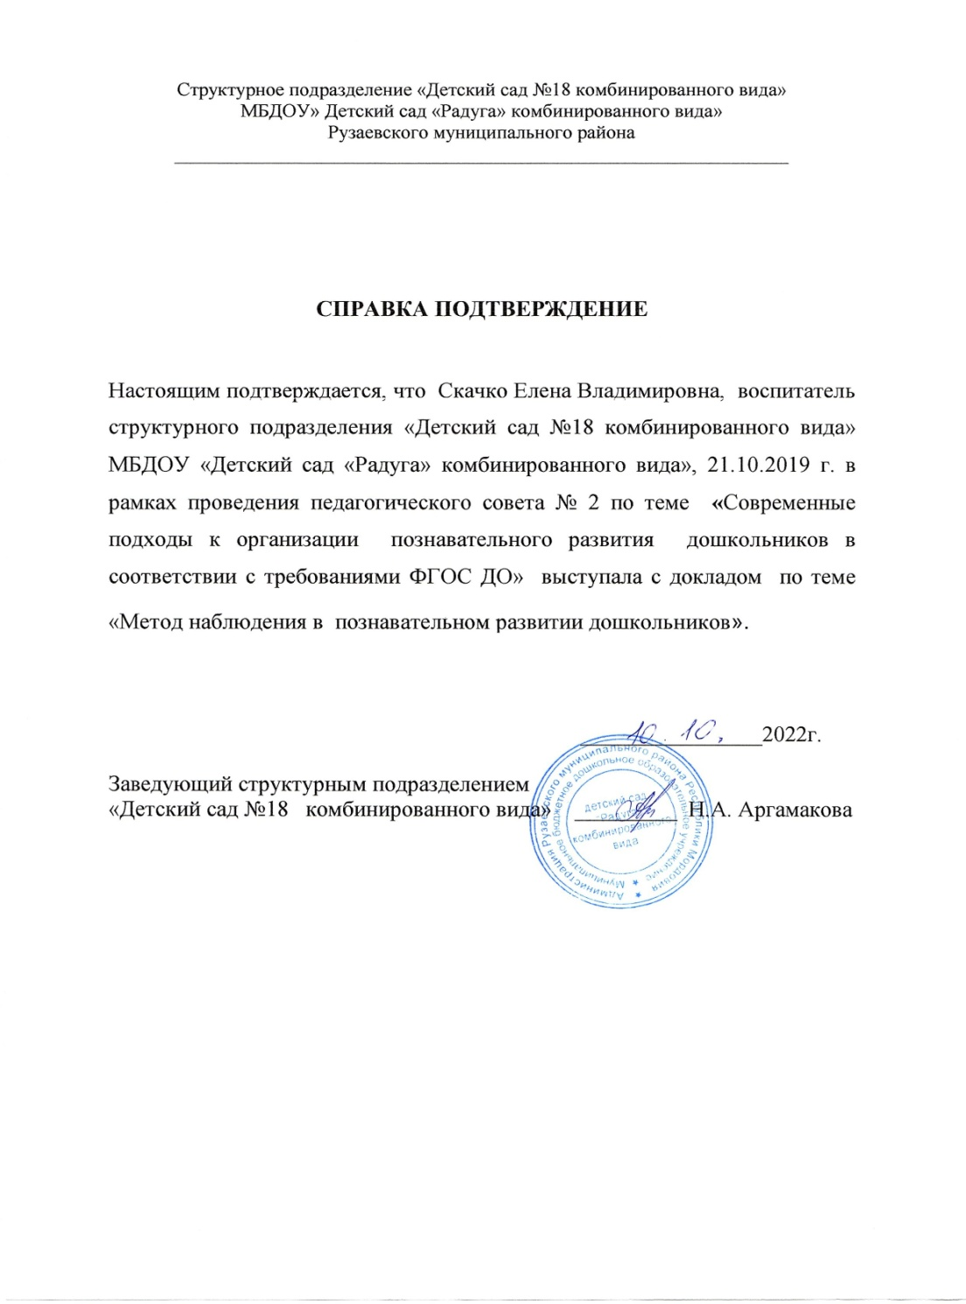

Slide 24
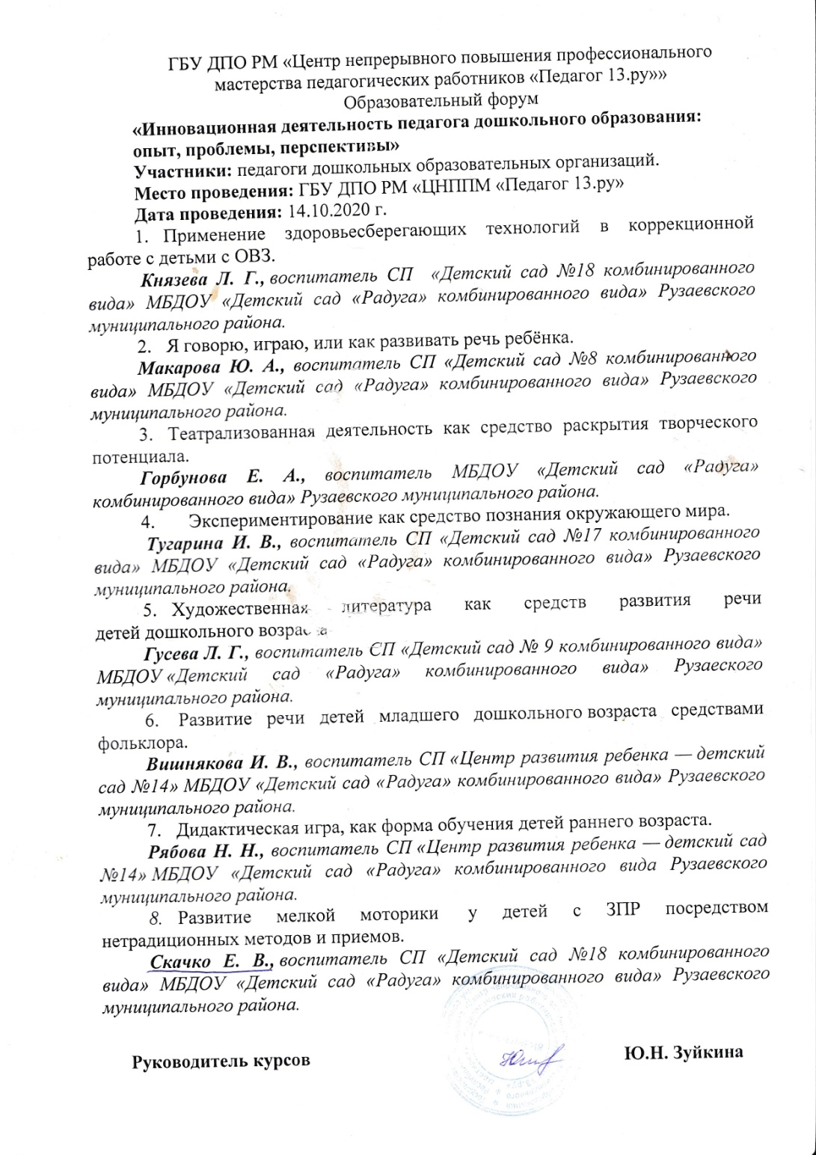

Slide 25
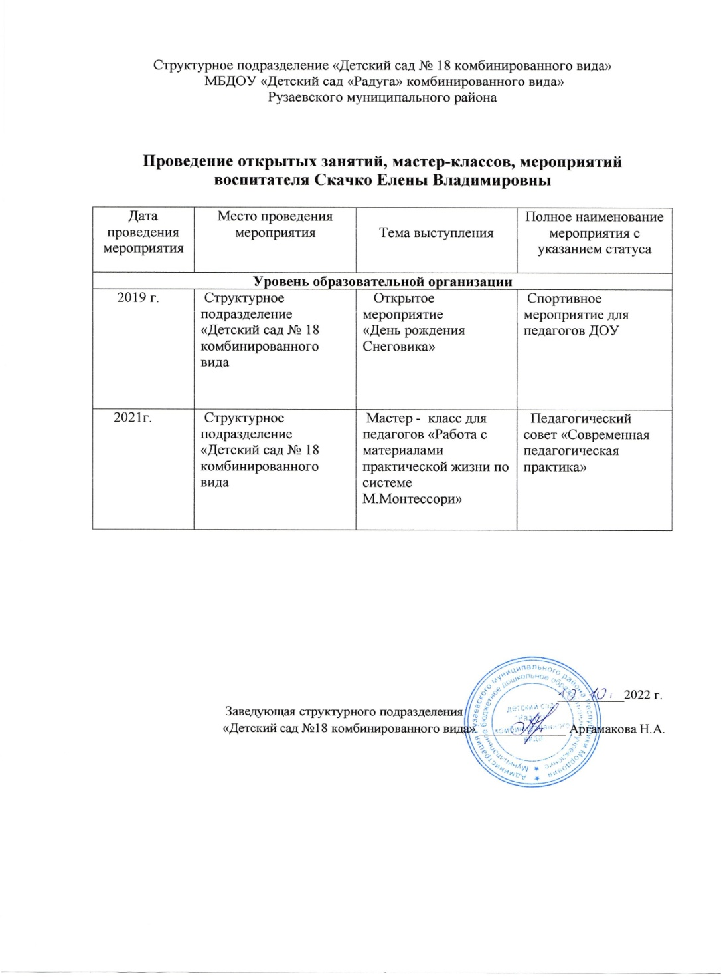
Проведение открытых занятий, мастер-классов, мероприятий.

Slide 26
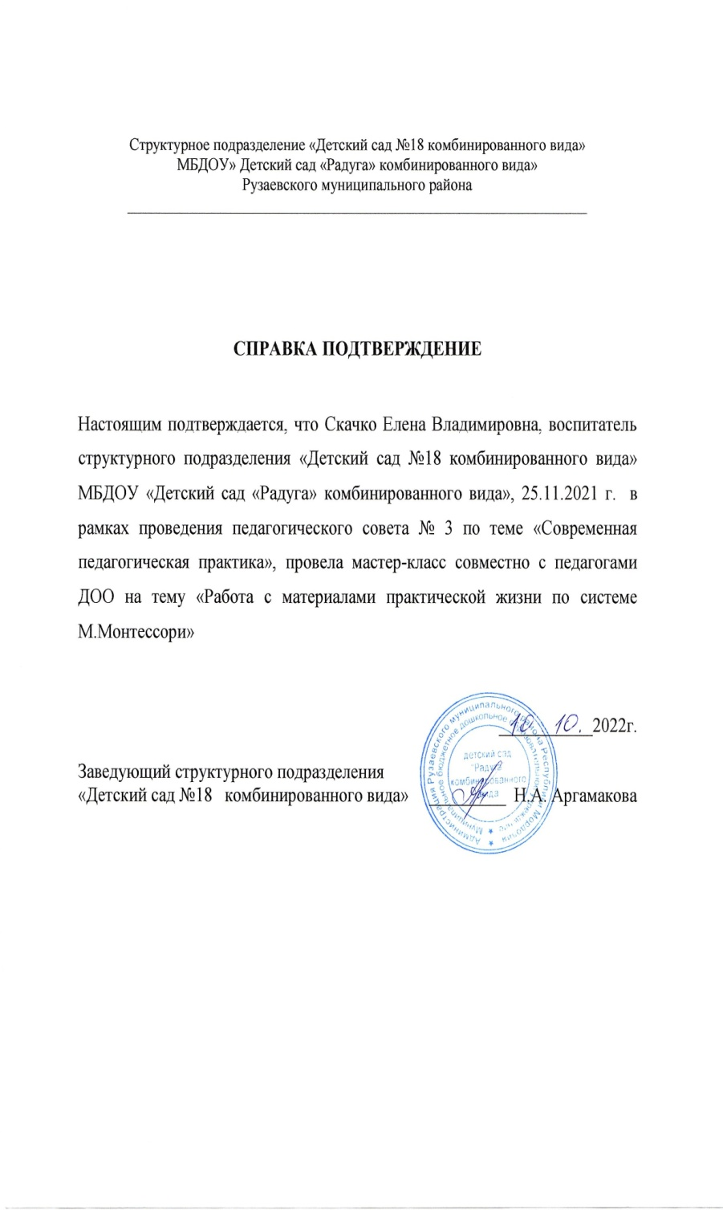
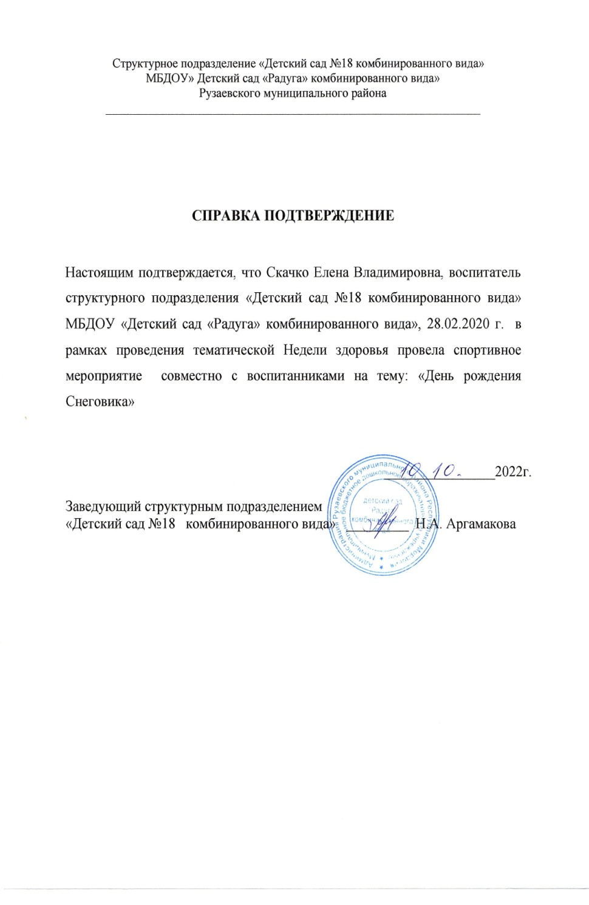

Slide 27
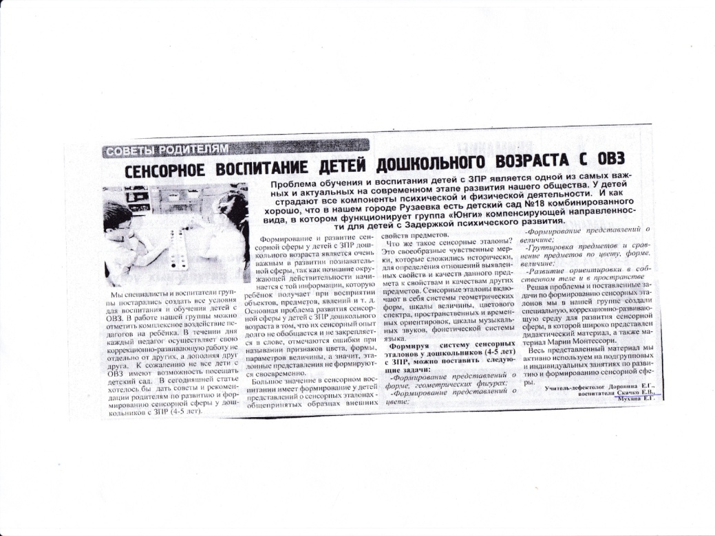
Общественно-педагогическая активность педагога: участие в комиссиях, педагогических сообществах, в жюри конкурсов.

Slide 28
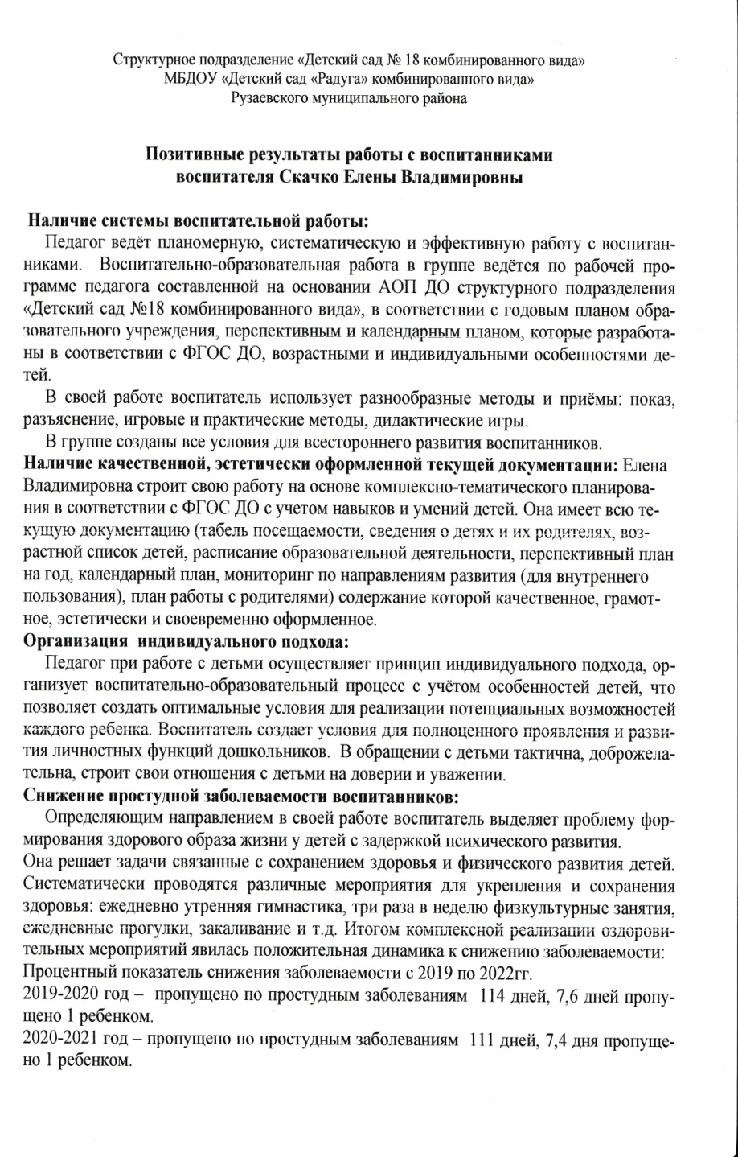
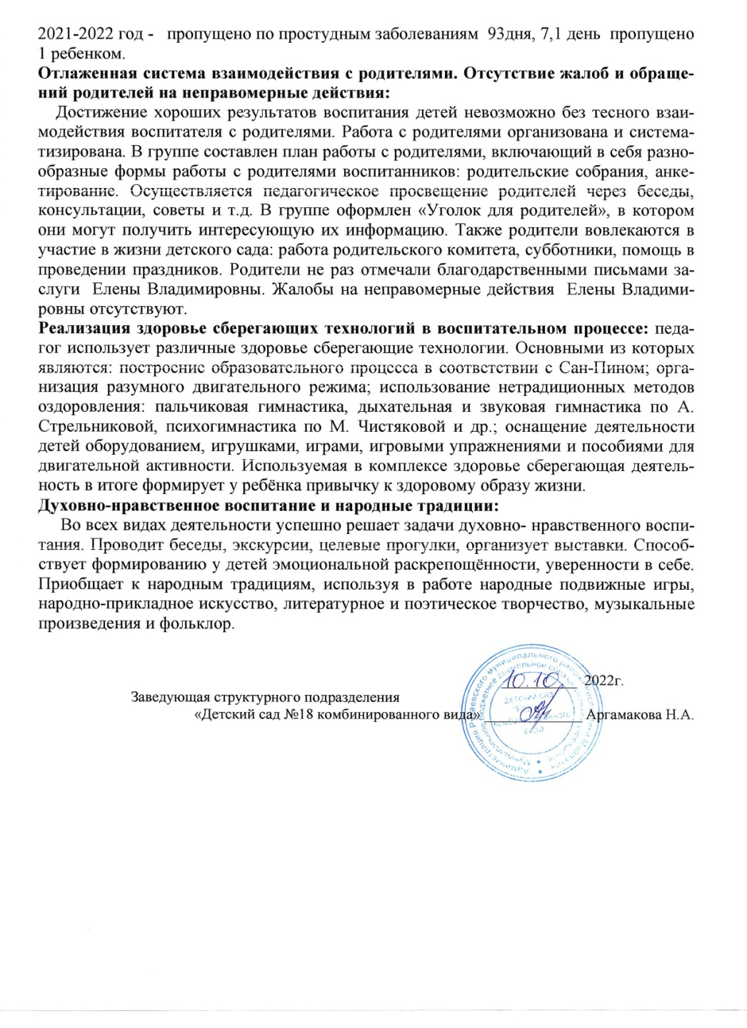
Позитивные результаты работы с воспитанниками

Slide 29
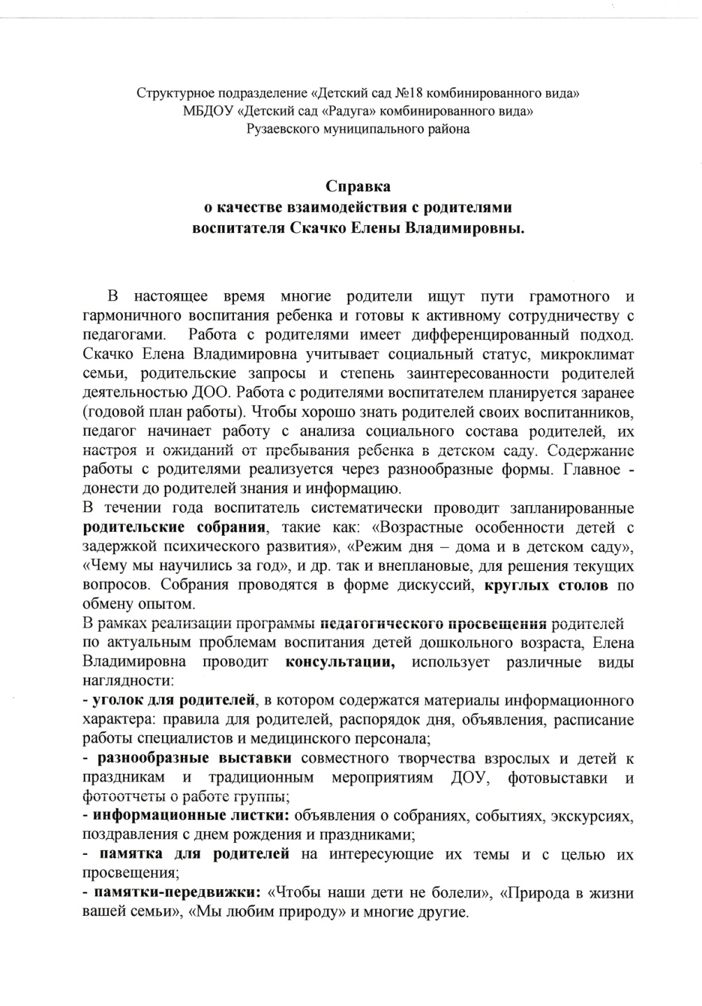
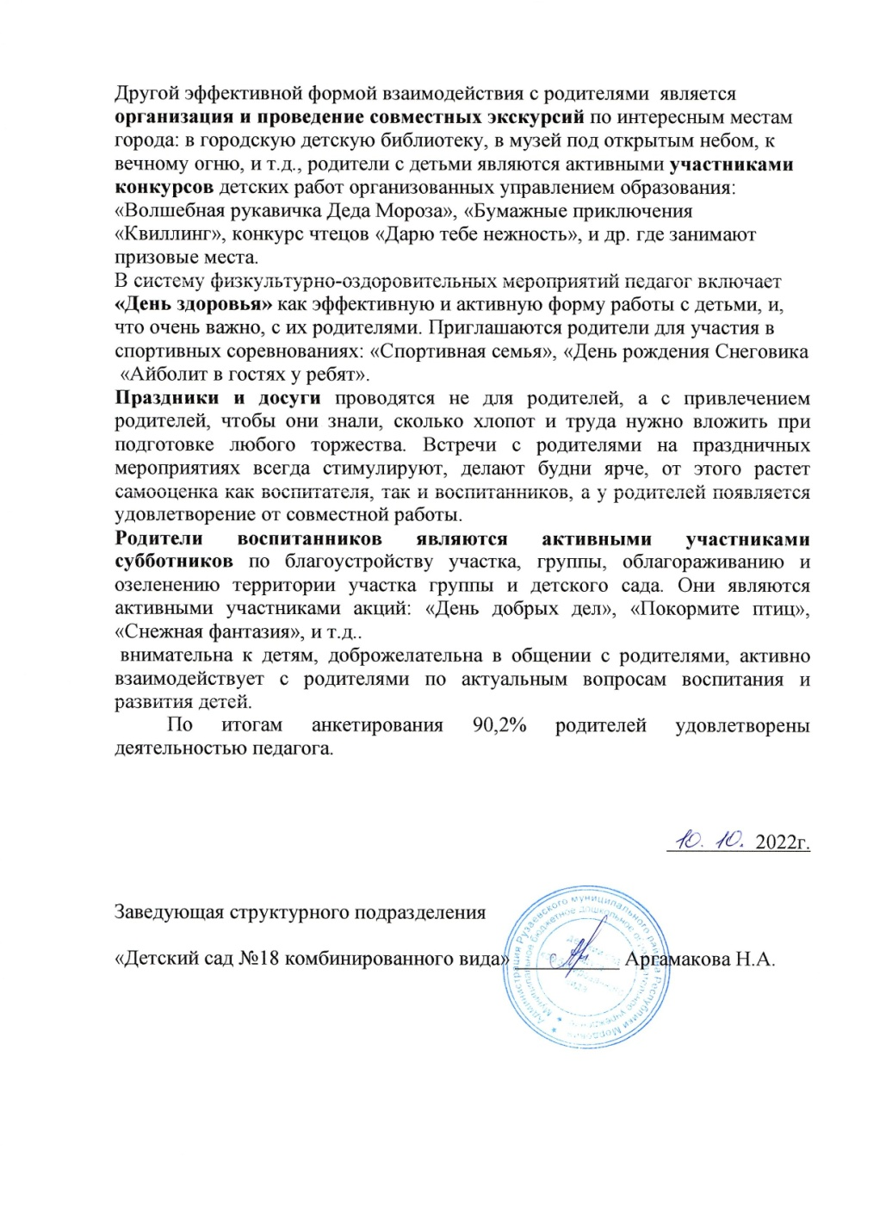
Качество взаимодействия с родителями воспитанников.

Slide 30
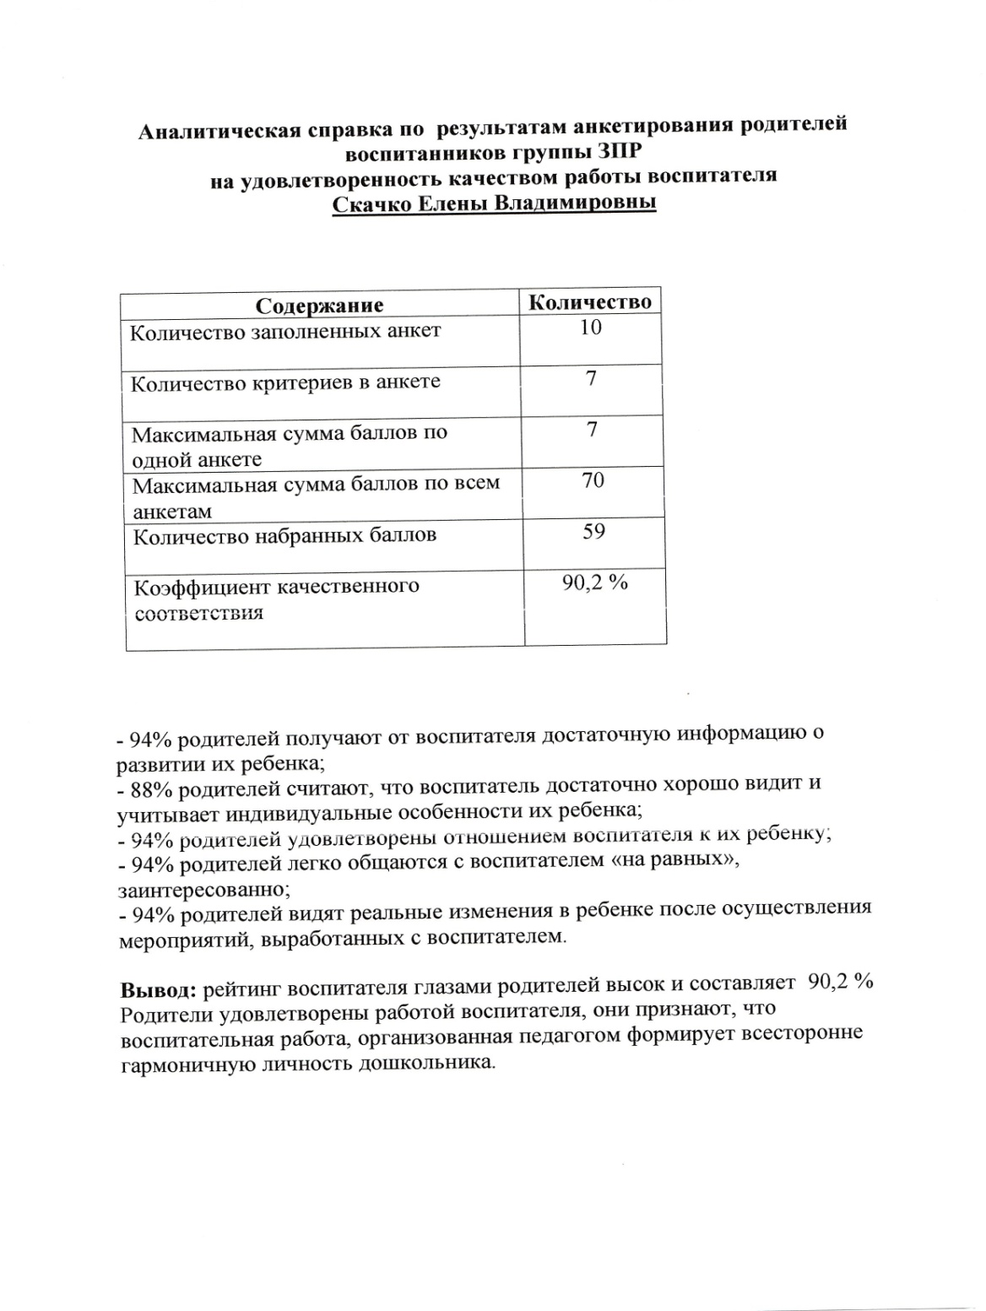

Slide 31
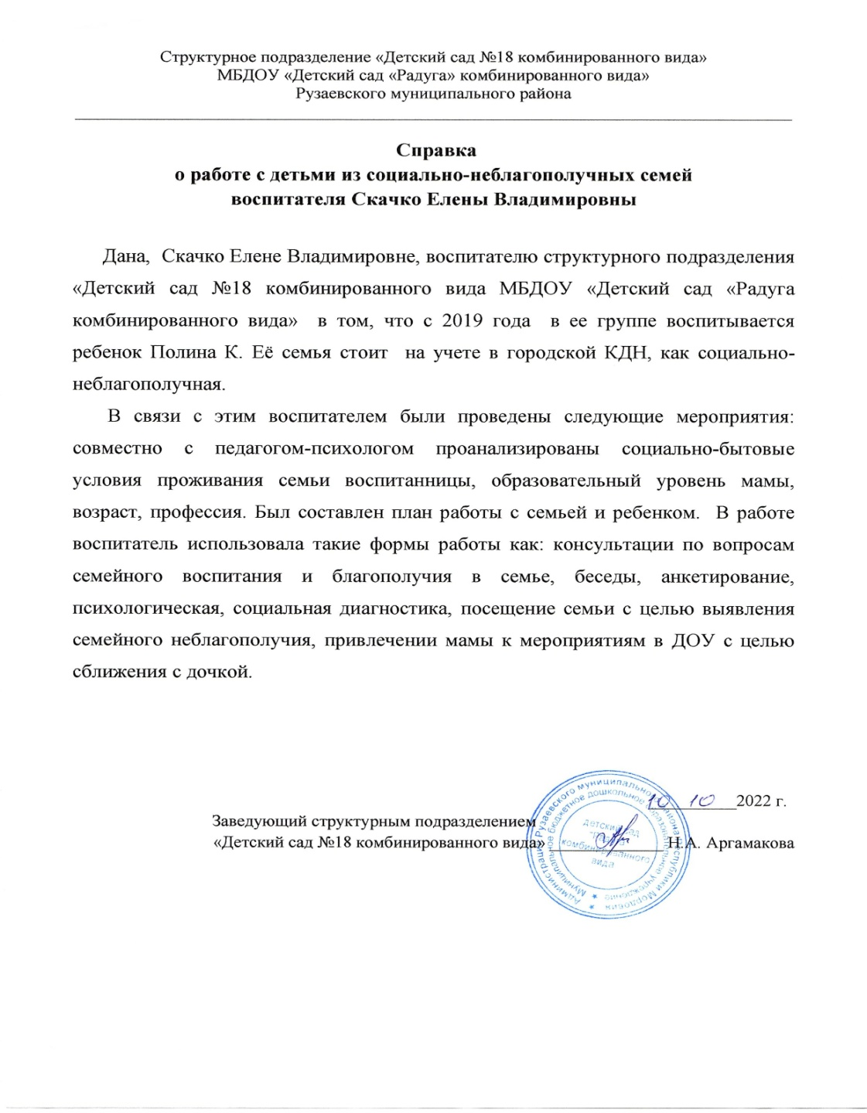
Работа с детьми из социально-неблагополучных семей

Slide 32
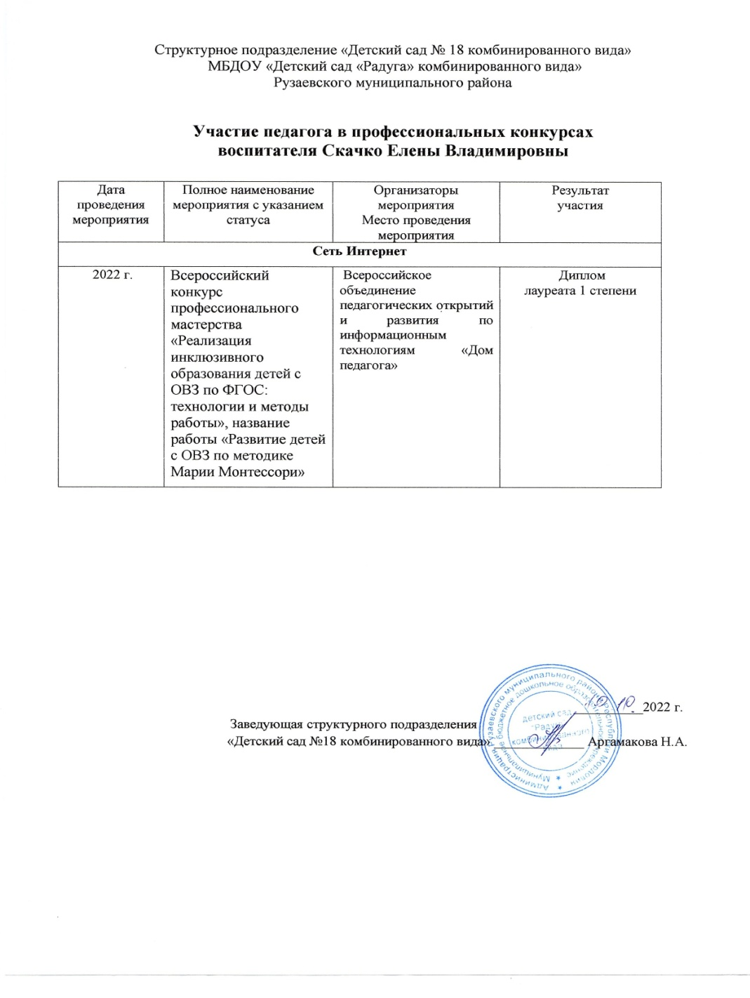
Участие педагога в профессиональных конкурсах

Slide 34
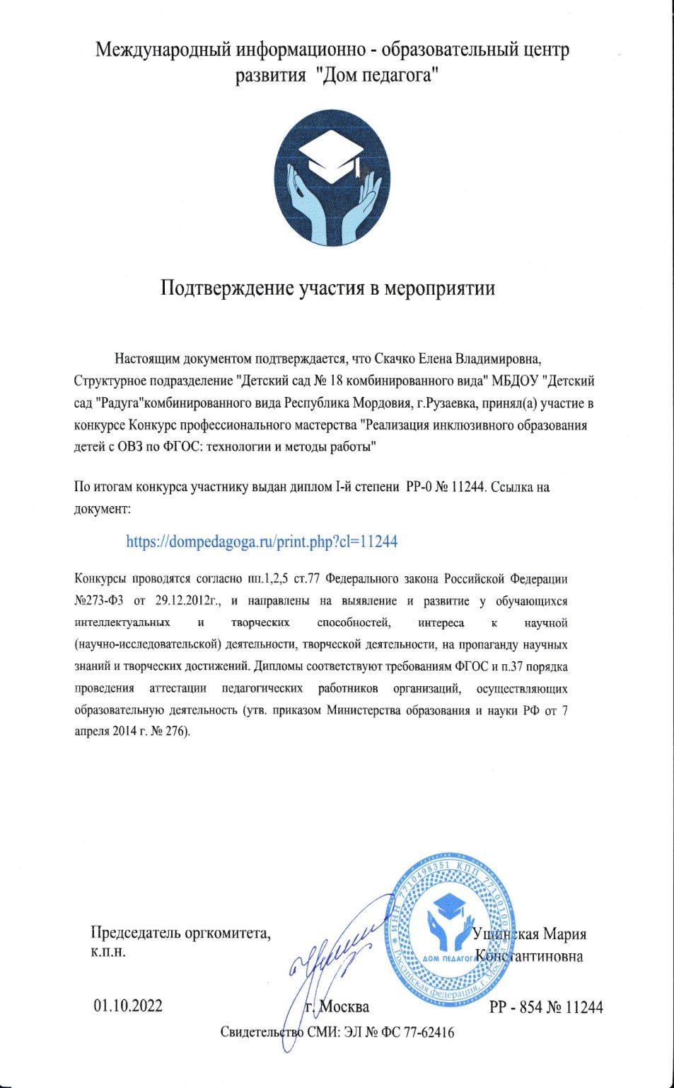
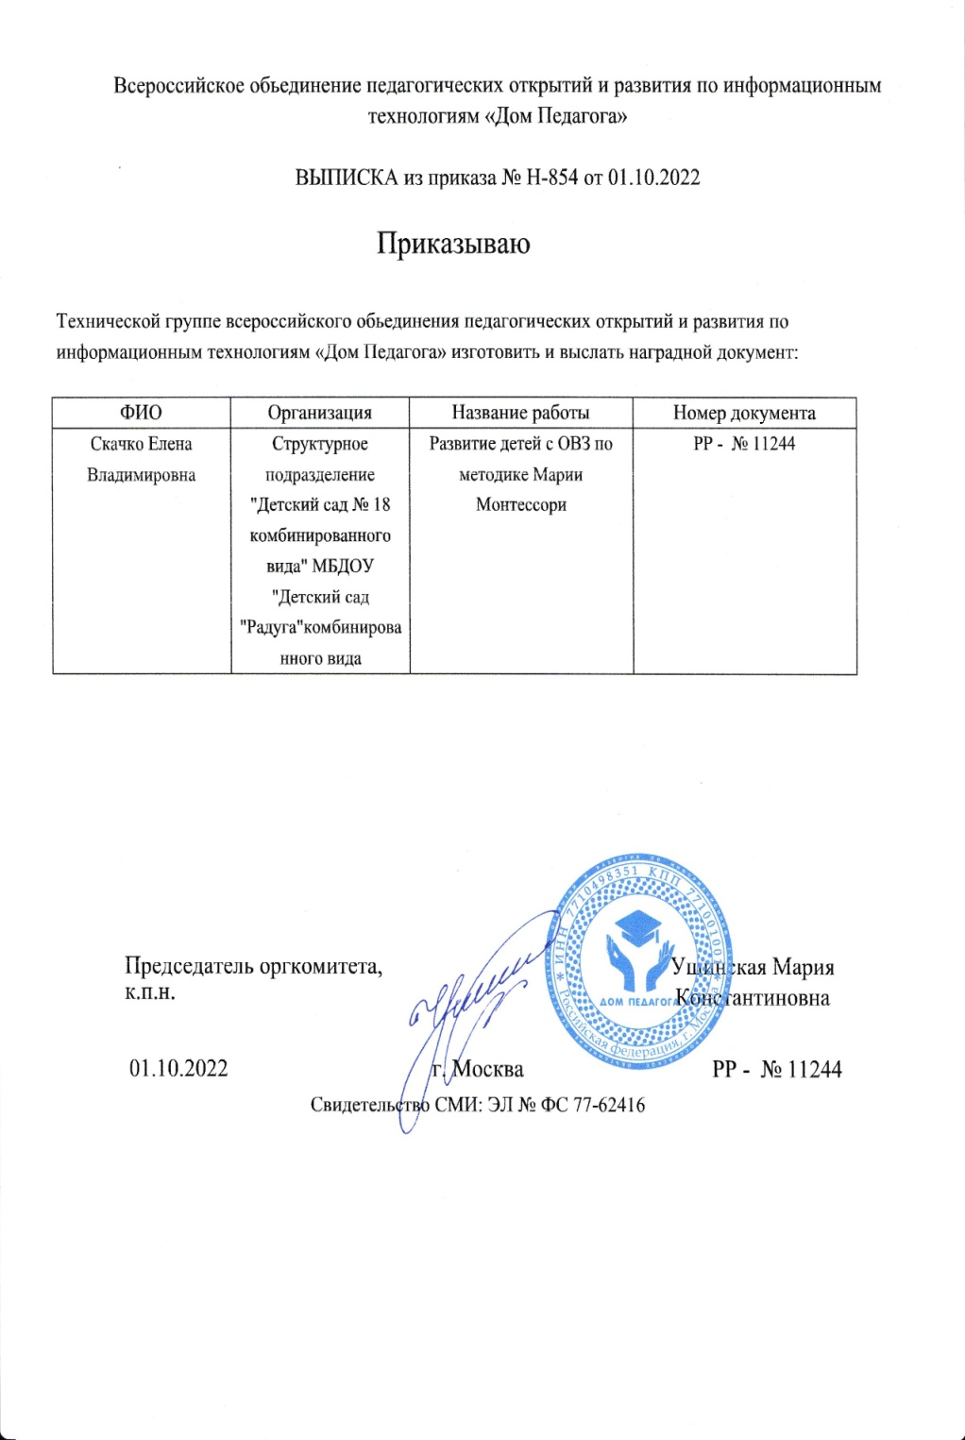

Slide 35
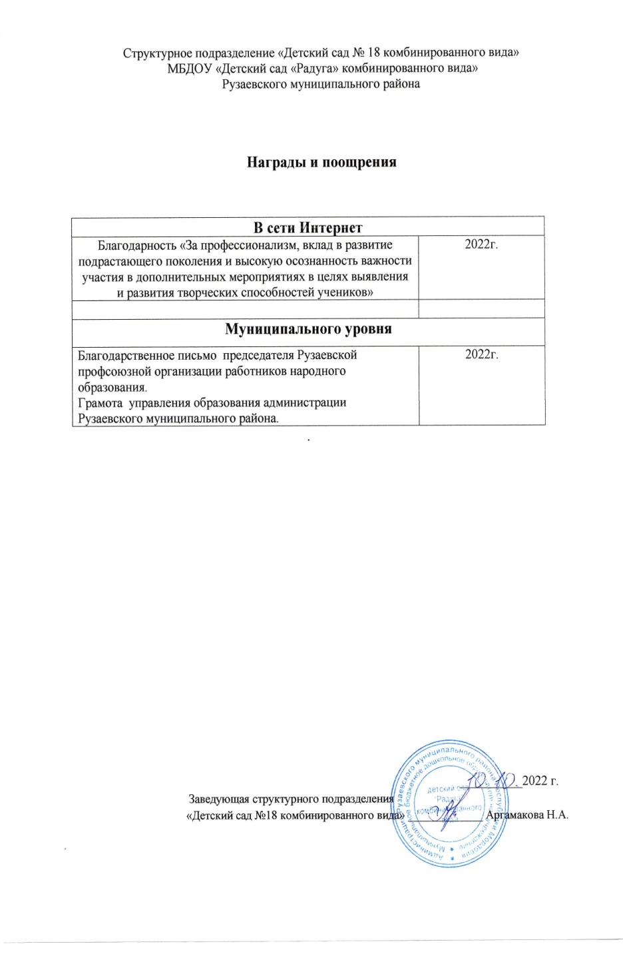
Награды и поощрения

